Slide 1
NED COMMUNITY Analisi di scenario e pianificazione
DOCUMENTO CONFIDENZIALE
I contenuti del presente documento descrivono in maniera puntuale elementi di natura tecnica e commerciale riservati, la cui diffusione potrebbe nuocere alle capacità competitive e concorrenziali di Deloitte.
Il presente documento ha finalità descrittive al fine di consentire un corretto inquadramento dell’approccio progettuale più adatto alle Vostre esigenze. Nel caso in cui riteneste di avvalerVi del nostro supporto, procederemo alla formalizzazione di una lettera d’incarico o proposta di dettaglio e delle relative condizioni contrattuali.
29 Ottobre 2020

Slide 2
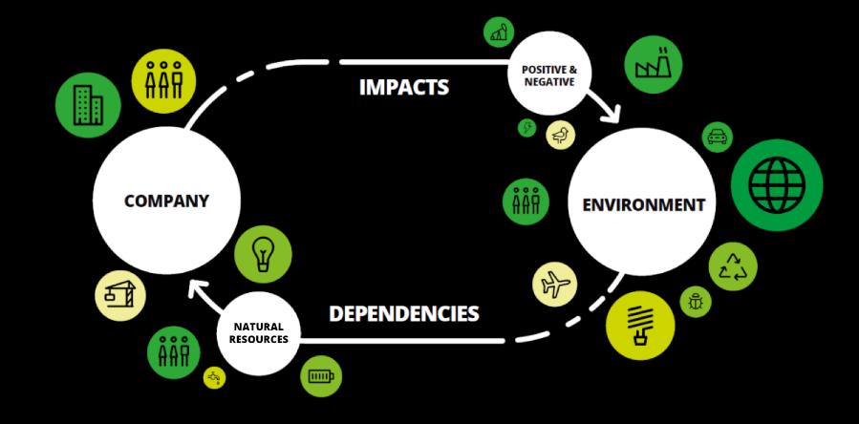
Impatti del clima sul business
Le questioni legate al clima, sebbene talvolta definite non finanziarie, possono avere un impatto sostanziale a breve e lungo termine sulle operazioni commerciali dell'organizzazione, nonché sui rischi e sui rendimenti per gli investitori e sulle loro decisioni di investimento.
Allo stesso modo, le emissioni di gas serra, l'uso del suolo e dell'acqua di un'organizzazione possono avere un impatto sulle stesse risorse su cui fanno affidamento le organizzazioni. Questo a sua volta può influire sulla capacità dell'organizzazione di creare valore.

Slide 3
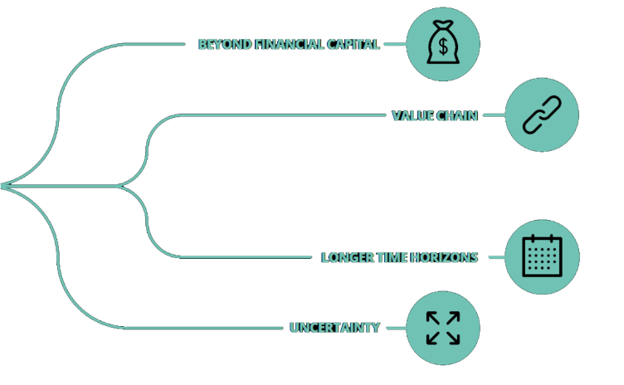
Oltre il capitale finanziario
Poiché le questioni legate al clima influenzano la creazione di valore nel tempo, le aziende devono elaborare strategie che non prendano solo in considerazione il capitale finanziario ma che considerino anche i rischi e le opportunità lungo l'intera catena del valore. Inoltre bisogna considerare orizzonti temporali più lunghi rispetto alla pianificazione operativa e finanziaria tradizionale e incorporare più livelli di incertezza.
Technological obsolescence
Service adaptability
Supply chain impact
Impact on debt

Slide 4
L’ analisi di scenario e l’applicazione al business (1/2)
Identificare e definire il perimetro dell’analisi
Valutare gli impatti sul business
Identificare potenziali azioni di risposta
Scenari devono comprendere una serie di rischi fisici e di transizione rilevanti per l'organizzazione
Costi di input
Costi operativi
Ricavi
Catena di fornitura
Interruzione dell'attività
Tempistiche
Modifiche al modello di business
Modifiche al mix di portafoglio
Investimenti in aumento della capacità e tecnologie
A seguito dell’analisi di scenario sono due gli step fondamentali da applicare :
Valutare gli impatti che le risultanze dell’analisi di scenario possono aver sul business
Identificare le potenziali risposte, che possono includere modifiche al modello di business, modifiche al mix di portafoglio o investimenti in aumento della capacità e tecnologie

Slide 5
L’ analisi di scenario e l’applicazione al business (2/2)
È quindi importante che vi sia una connessione tra i risultati dell’analisi di scenario , la pianificazione strategica e valutazione delle performance finanziarie
Piano strategico
Valutazione aree di business
Impatto su assett
Mix e portafoglio prodotti
Key driver (es. capex, opex, ecc)
Regolamentazione
Analisi di scenario
Rendicontazione delle analisi di scenario:
Governance
Strategia
Gestione del rischio
Target e metriche
Report finanziario
Politiche contabili
Giudizi e stime
Attività e passività
Riconoscimento e misurazione
Impatto su profitti / perdite

Slide 6
Rischi e Opportunità
Il TCFD spiega come i rischi e le opportunità legati al clima si traducano in impatti finanziari sul conto economico, sul rendiconto finanziario e sullo stato patrimoniale.

Slide 7
Benefici per il business
Le analisi di scenario hanno un beneficio diretto sul business. In particolare permettono:
Valutazioni più complete del «valore di rischio» e delle valutazioni future. Le analisi di scenario possono aiutare a comprendere come il cambiamento climatico influenzi i ricavi e l’aumento dei costi e inoltre come possano aiutare a sfidare le assunzioni precedentemente fatte sul valore futuro
Decisioni strategiche e di investimento più consapevoli. L’analisi degli scenari connessi al cambiamento climatico offre spunti e riflessioni che rendono più semplice ed immediata l’identificazione di modalità e tempistiche di crescita della propria organizzazione.
Definizioni più chiare del modello di business. Per i business B2C il rischio climatico rappresenta rischi molto elevati connessi alla catena di fornitura. Le analisi di scenario aiutano ad individuare i punti deboli e ad identificare risposte immediate per aumentare la resilienza
Innovazione ed efficienze: se si considerano i costi potenziali legati ad un particolare scenario (es. carbon tax), sarà più semplice e immeditato optare per decisioni strategiche che tengano in considerazione investimenti low-carbon e soluzioni più smart ed efficienti.
Rafforza lo stakeholder engagement: capire come il cambiamento climatico può avere un impatto sulla propria organizzazione può velocizzare cambiamenti nell’approccio al marketing e alla comunicazione: da un approccio di difesa ad uno di promozione.

Slide 8
Important notice
This document has been prepared by Deloitte & Touche S.p.A. for the sole purpose of enabling the parties to whom it is addressed to evaluate the capabilities of Deloitte & Touche S.p.A to supply the proposed services.
The information contained in this document has been compiled by Deloitte & Touche S.p.A. and may include material obtained from various sources which have not been verified or audited. This document also contains material proprietary to Deloitte & Touche S.p.A.. Except in the general context of evaluating the capabilities of Deloitte & Touche S.p.A., no reliance may be placed for any purposes whatsoever on the contents of this document. No representation or warranty, express or implied, is given and no responsibility or liability is or will be accepted by or on behalf of Deloitte & Touche S.p.A. or by any of its partners, members, employees, agents or any other person as to the accuracy, completeness or correctness of the information contained in this document.
Other than stated below, this document and its contents are confidential and prepared solely for your information, and may not be reproduced, redistributed or passed on to any other person in whole or in part. If this document contains details of an arrangement that could result in a tax or insurance saving, no such conditions of confidentiality applies to the details of that arrangement (for example, for the purpose of discussion with tax authorities). No other party is entitled to rely on this document for any purpose whatsoever and we accept no liability to any other party who is shown or obtains access to this document.
This document is not an offer and is not intended to be contractually binding. Should this proposal be acceptable to you, and following the conclusion of our internal acceptance procedures, we would be pleased to discuss terms and conditions with you prior to our appointment.
Deloitte & Touche S.p.A, a company registered in Italy with registered number 03049560166 and its registered office at Via Tortona no. 25, 20144, Milan, Italy, is an affiliate of Deloitte Central Mediterranean S.r.l., a company limited by guarantee registered in Italy with registered number 09599600963 and its registered office at Via Tortona no. 25, 20144, Milan, Italy.
Deloitte Central Mediterranean S.r.l. is the affiliate for the territories of Italy, Greece and Malta of Deloitte NSE LLP, a UK limited liability partnership and a member firm of Deloitte Touche Tohmatsu Limited, a UK private company limited by guarantee (“DTTL”). DTTL and each of its member firms are legally separate and independent entities. DTTL, Deloitte NSE LLP and Deloitte Central Mediterranean S.r.l. do not provide services to clients. Please see www.deloitte.com/about to learn more about our global network of member firms.
© 2020 Deloitte Central Mediterranean. All rights reserved.

